Slide 1

开题报告
http://ailab.ahu.edu.cn/
基于多实例的弱监督结肠息肉检测方法研究
报告人: 陈家佳
导 师：杜秀全
日 期：2023.12.22

Slide 2

目 录
C O N T E N T
01.研究背景及意义 02.研究思路及方法
03.论文成果展示 04.总结与展望

Slide 3
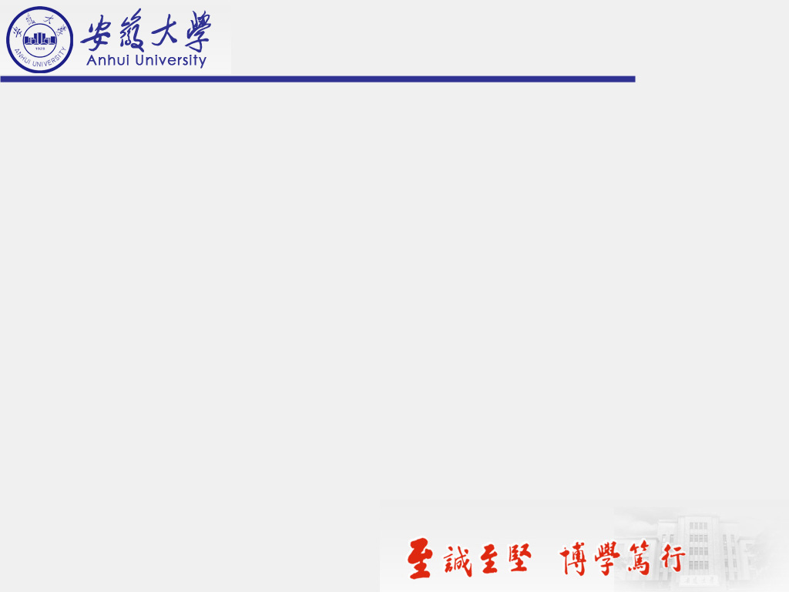
01
研究背景与意义
Research background and significance

Slide 4
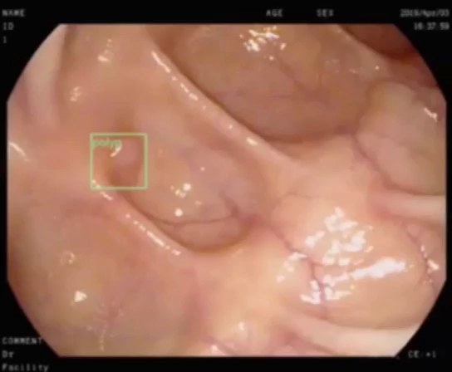
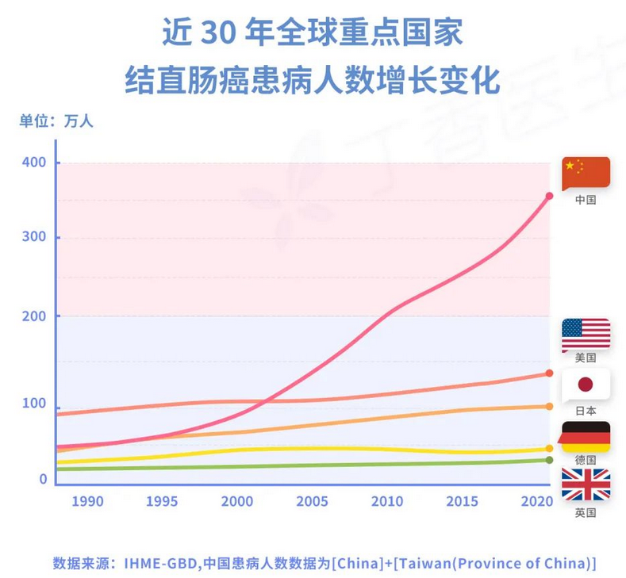
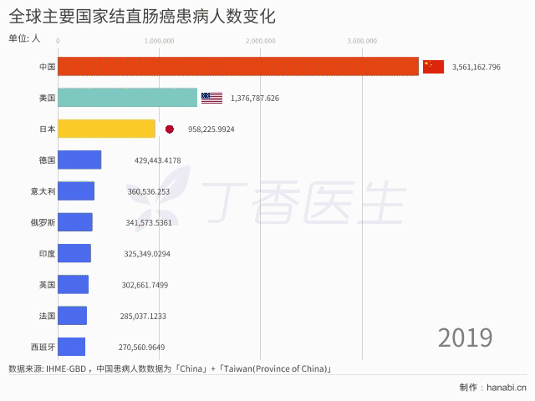
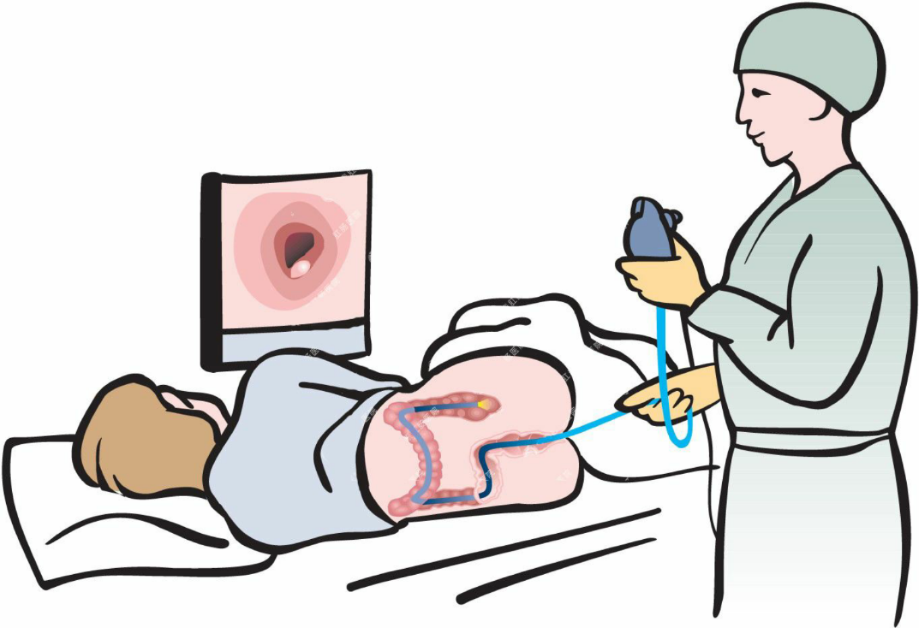
研究意义
gif:https://img1.dxycdn.com/2022/0514/270/4885412394246968453-183.gif
video:https://ars.els-cdn.com/content/image/1-s2.0-S0016510719321959-mmc1.mp4

Slide 5
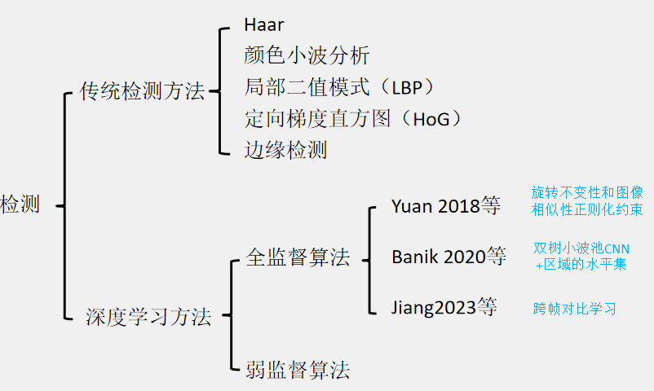
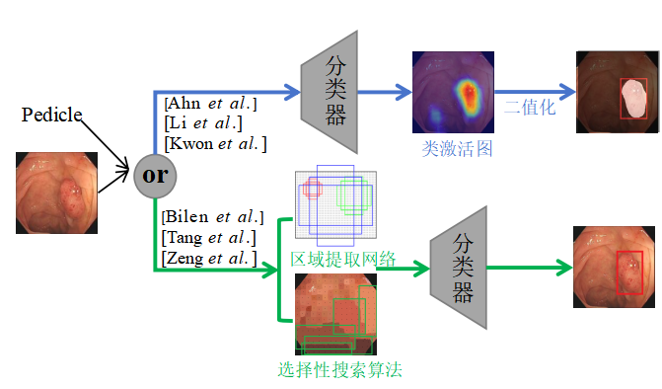
国内外研究现状
Haar
颜色小波分析
局部二值模式（LBP）
定向梯度直方图（HoG）
边缘检测
传统检测方法
旋转不变性和图像相似性正则化约束
Yuan 2018等
Banik 2020等
Jiang2023等
检测
全监督算法
双树小波池CNN
+区域的水平集
深度学习方法
跨帧对比学习
名称 | 文献序号 | 名称 | 文献序号
Yuan 2018 | [2] | Kwon et al. | [6]
Banik | [3] | Bilen et al. | [7]
Jiang | [1] | Tang et al. | [8]
Ahn et al. | [4] | Zeng et al. | [9]
Li et al. | [5]
弱监督算法

Slide 6
02
研究思路及方法
Research ideas and methods

Slide 7
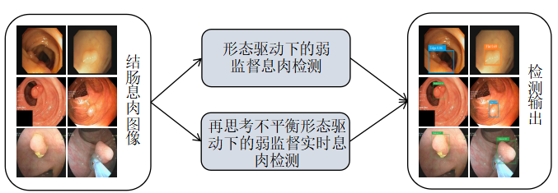
研究内容
如何利用形态学信息对结肠息肉进行弱监督检测
研究一
解决类别不平衡导致的检测性能下降问题，以及如何做到检测的实时性
研究二

Slide 8
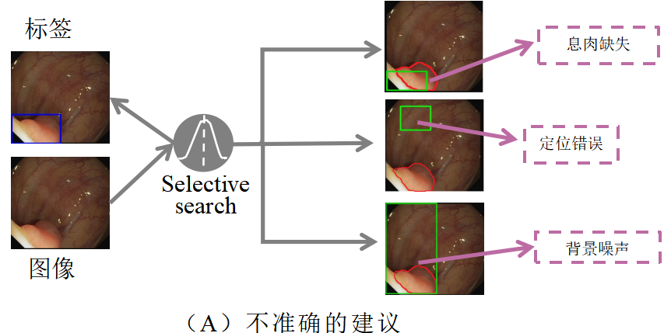
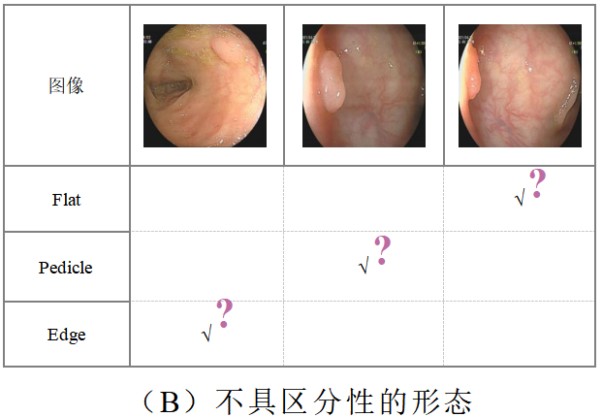
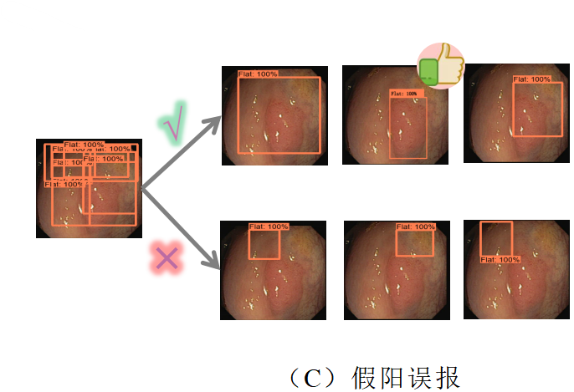
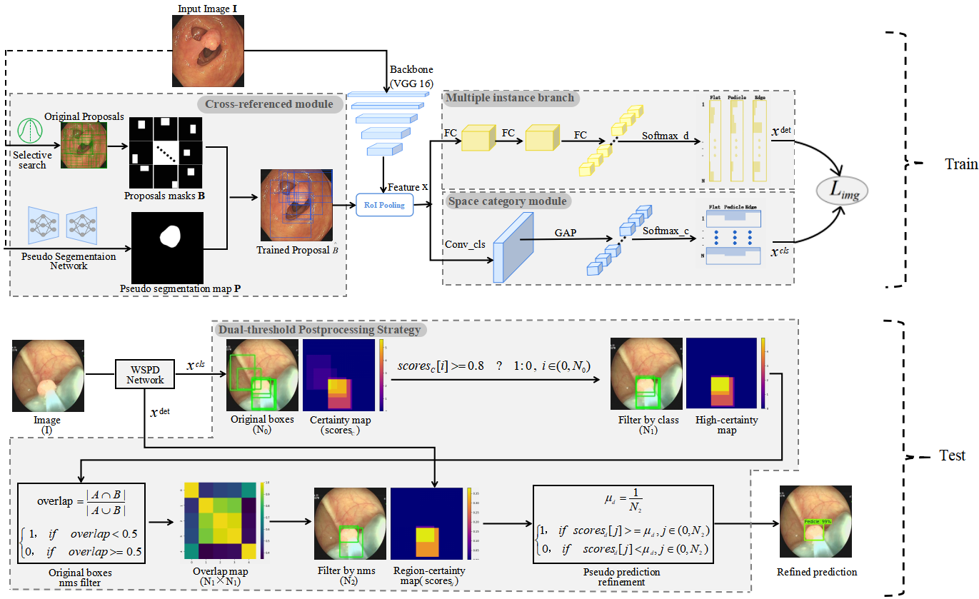
研究方法（一）
挑战
solution1
solution2
solution3
框架图

Slide 9
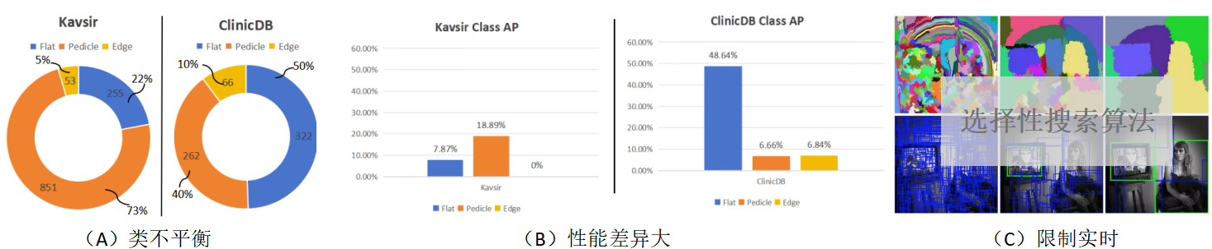
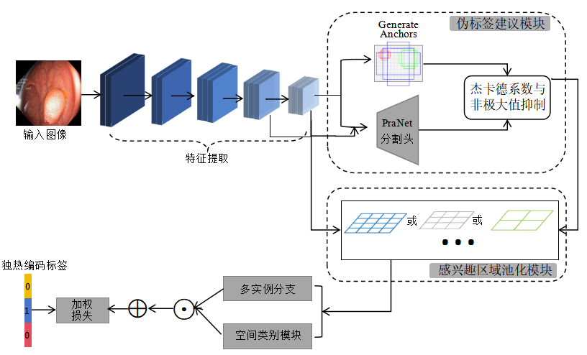
研究方法（二）
不足
solution1
solution2
框架图

Slide 10
03
论文成果展示
The results of the paper

Slide 11
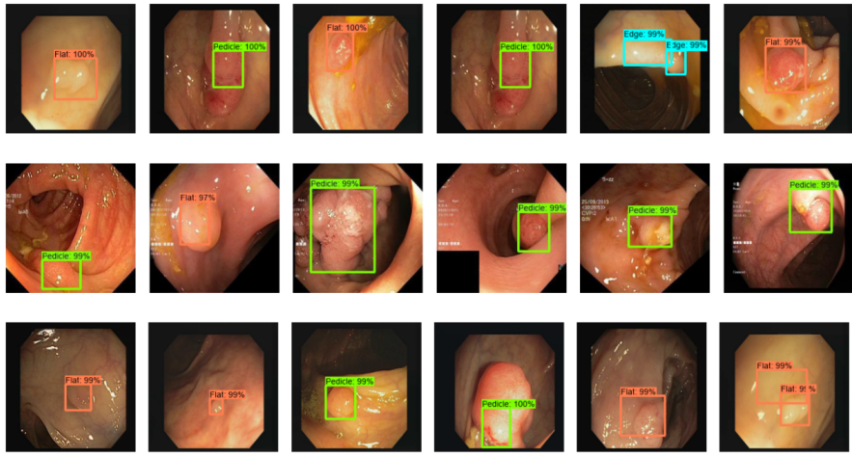
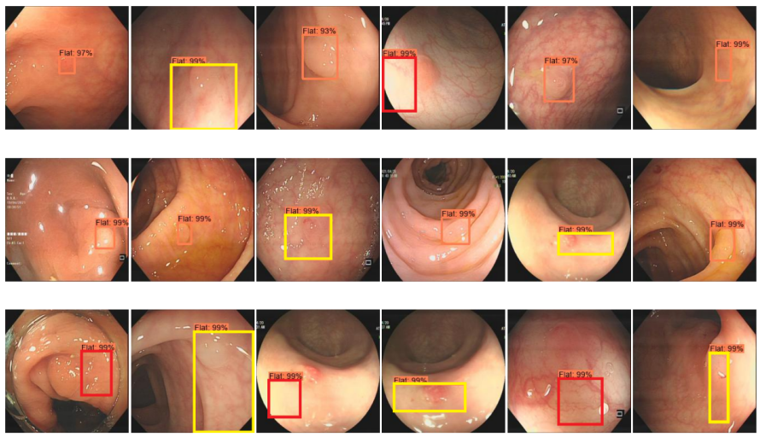
定性结果
检测结果

Slide 12
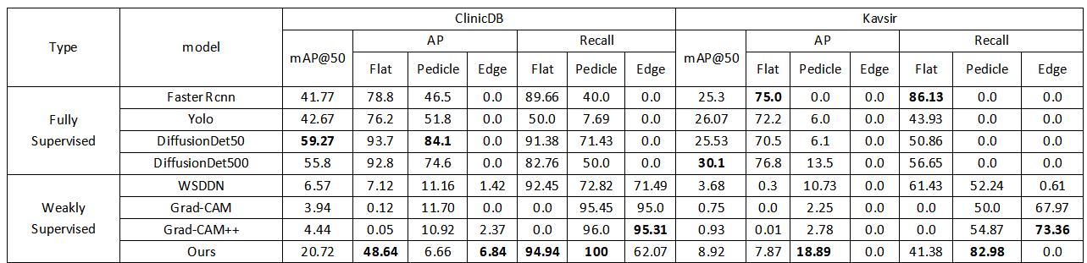
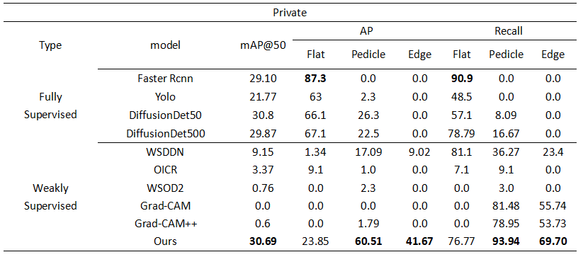
定量结果
公开数据集（ClinicDB、Kavsir）
内部数据集（Private）

Slide 13
04
总结与展望
Summary and Prospect

Slide 14
创新点及特色
创新点： (1) 考虑到医学图像的独特性和注释难题，提出了一种弱监督的息肉检测网络，降低了实例级注释的依赖，实现了仅图像类别监督下的模型训练与工作。 (2) 提出了弱监督候选框提取模块——跨域对比模块，结合分割技术，解决了搜索性算法提取候选框耗时的难题，提升了处理速度，实现了实时检测。
特色： (1) 弱监督学习：算法采用弱监督学习方法，降低了对大量标注数据的依赖，减少了人工标注的成本，同时提高了算法在不同数据集上的泛化能力。 (2) 形态学驱动：从实际临床需求出发，利用息肉的形态类别进行结肠息肉检测，准确识别息肉区域，从而提高检测的准确性。

Slide 15
时间安排
时间 | 工作
2023.12-2024.1 | 完成学术论文初稿的撰写与投递；
2024.1-2024.4 | 在第一篇论文评审的过程中，细化第二个工作的实验方法和流程，形成初步框架图；
2024.4-2024.9 | 完善第二个工作的实验方法和算法代码，并进行论文的撰写；
2024.10-2024.12 | 撰写学位论文；
2025.1-2025.2 | 修改并完成学位论文；
2025.3-2025.6 | 准备毕业答辩和相关材料。

Slide 16
主要参考文献
[1]Y. Jiang, Z. Zhang, R. Zhang, G. Li, S. Cui, and Z. Li, “Yona: You only need one adjacent reference-frame for accurate and fast video polypdetection,”arXiv preprint arXiv:2306.03686, 2023.
[2]Yixuan Yuan, Wenjian Qin, Bulat Ibragimov, Bin Han, Lei Xing. RIIS-DenseNet: Rotation-invariant and image similarity constrained densely connected convolutional network for polyp detection,International Conference on Medical Image Computing and Computer-Assisted Intervention,11071:620-628,2018.
[3]D. Banik, K. Roy, D. Bhattacharjee, M. Nasipuri, O. Krejcar, Polyp-Net: a multimodel fusion network for polyp segmentation, IEEE Trans. Instrum. Meas. 70(2020) 1–12.
[4]J. Ahn, S. Kwak, Learning pixel-level semantic affinity with image-level supervision for weakly supervised semantic segmentation, in: Proceedings of the IEEE Conference on Computer Vision and Pattern Recognition, 2018, pp. 4981–4990.
[5]K. Li, Z. Wu, K.-C. Peng, J. Ernst, Y. Fu, Guided attention inference network, IEEE Trans. Pattern Anal. Mach. Intell. 42 (12) (2019) 2996–3010.
[6]Kwon J, Choi K. Weakly Supervised Attention Map Training for Histological Localization of Colonoscopy Images. Annu Int Conf IEEE Eng Med Biol Soc. 2021 Nov;2021:3725-3728. doi: 10.1109/EMBC46164.2021.9629608. PMID: 34892046.
[7]H. Bilen and A. Vedaldi. Weakly supervised deep detection networks. In CVPR, pages 2846–2854, 2016. 1, 2, 3, 4, 7, 8
[8]PENG TANG, XINGGANG WANG, XIANG BAI, et al. Multiple Instance Detection Network with Online Instance Classifier Refinement[C]. //2017 IEEE Conference on Computer Vision and Pattern Recognition: CVPR 2017, Honolulu, Hawaii, USA, 21-26 July 2017, pages 1-751, [v.1].:Institute of Electrical and Electronics Engineers, 2017:3059-3067.
[9]ZHAOYANG ZENG, BEI LIU, JIANLONG FU, et al. WSOD2: Learning Bottom-Up and Top-Down Objectness Distillation for Weakly-Supervised Object Detection[C]. //2019 IEEE/CVF International Conference on Computer Vision: IEEE/CVF International Conference on Computer Vision (ICCV 2019), 27 Oct.-2 Nov. 2019, Seoul, Korea.:Institute of Electrical and Electronics Engineers, 2019:8291-8299.

Slide 17
H
N
T
A
K

